Slide 1




Do it! Node.js 프로그래밍
5장
웹 서버 만들기
이지스퍼블리싱 제공 강의 교안
2017/03
Notes:
○ 본 강의 자료는 이지스퍼블리싱에서 제공하는 강의 교안입니다.
○ 본 강의 교안은 아래 출판 서적의 내용을 기준으로 구성되었습니다. 또한 다수의 기타 서적이나 사이트를 참조하였습니다. 레퍼런스를 참조하십시오.
2017, 정재곤, “Do it! Node.js 프로그래밍 (개정판)”, 이지스퍼블리싱
- 강의 교안에 사용된 화면 캡처나 실습 자료의 경우에는 문서 업데이트에 따라 변경될 수 있습니다.

Slide 2






강의 주제 및 목차
강의 주제
웹 서버 만들기
목 차
1
간단한 웹 서버 만들기
2
익스프레스로 웹 서버 만들기
3
미들웨어 사용하기
4
요청 라우팅하기
5
쿠키와 세션 관리하기
6
파일 업로드 기능 만들기

Slide 3






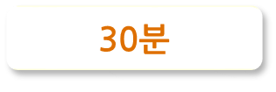


1.
간단한 웹 서버 만들기
난이도
소요시간

Slide 4
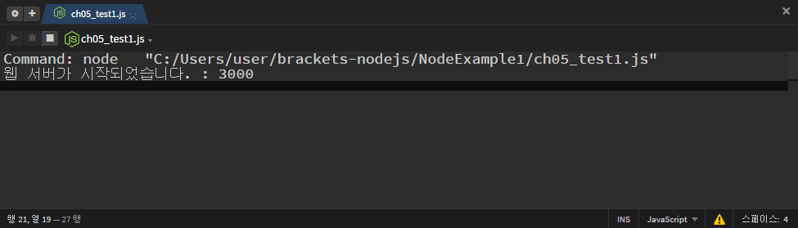
http 모듈로 웹 서버 시작
노드에 기본으로 들어있는 http 모듈을 사용하여 웹 서버 객체 만듬
var http = require('http');
var server = http.createServer();
var port = 3000;
server.listen(port, function() {
console.log('웹 서버가 시작되었습니다. : %d', port);
});

Slide 5
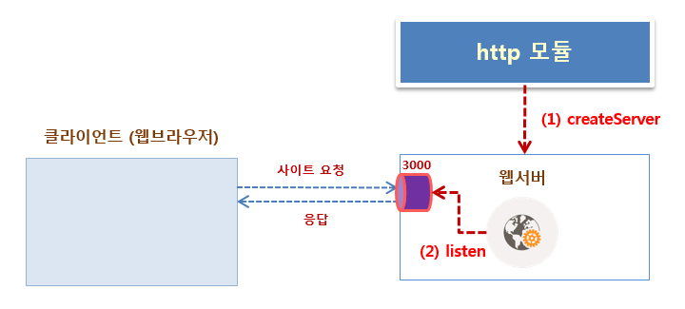
http 모듈로 웹 서버를 실행하는 과정
createServer() 메소드로 웹 서버 객체 만들고 listen() 메소드로 대기
메소드 이름 | 설명
listen(port[, hostname][, backlog][, callback] | 서버를 실행하여 대기시킵니다.
close([callback]) | 서버를 종료합니다.

Slide 6
클라이언트가 요청할 때 발생하는 이벤트 처리
웹 브라우저에서 요청할 때 상황에 따른 적절한 이벤트 발생
이벤트 이름 | 설명
connection | 클라이언트가 접속하여 연결이 만들어질 때 발생하는 이벤트입니다.
request | 클라이언트가 요청할 때 발생하는 이벤트입니다.
close | 서버를 종료할 때 발생하는 이벤트입니다.
웹 서버 실행 시 호스트와 포트 지정하는 경우
var host = '192.168.0.5';
var port = 3000;
server.listen(port, host, '50000', function() {
console.log('웹 서버가 시작되었습니다. : %s, %d', host, port);
});

Slide 7
클라이언트가 요청할 때 발생하는 이벤트 처리
connection 이벤트와 request 이벤트 처리
var http = require('http');
var server = http.createServer();
var port = 3000;
server.listen(port, function() {
console.log('웹 서버가 시작되었습니다. : %d', port);
});
server.on('connection', function(socket) {
var addr = socket.address();
console.log('클라이언트가 접속했습니다. : %s, %d', addr.address, addr.port);
});
server.on('request', function(req, res) {
console.log('클라이언트 요청이 들어왔습니다.');
console.dir(req);
});

Slide 8
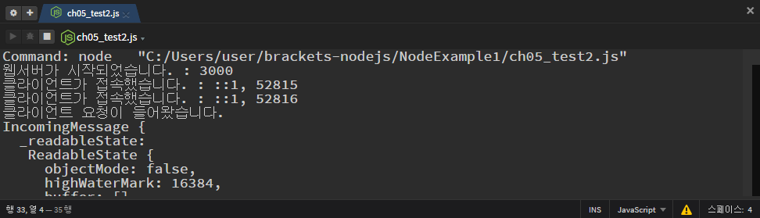
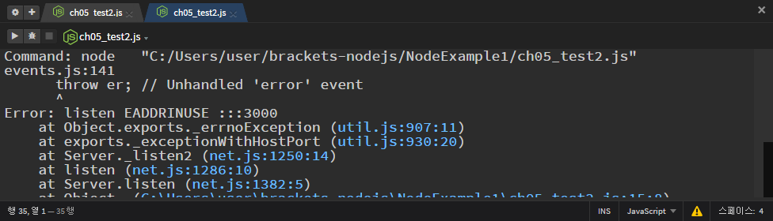
정상 실행되는 경우와 이미 포트를 사용 중일 때의 오류
FADDRINUSE 에러 발생하는 경우 있음 – 기존 포트를 사용하고 있는 경우임

Slide 9
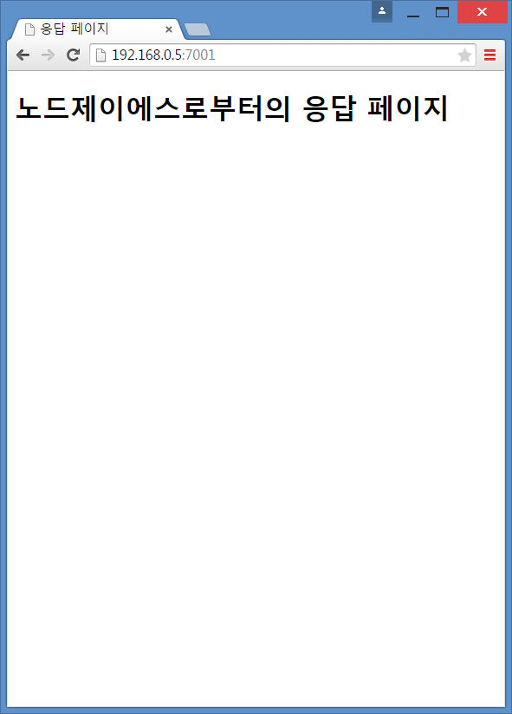
클라이언트로 응답 보내기
request 이벤트 처리할 때 writeHead(), write(), end() 메소드로 응답 전송
server.on('request', function(req, res) {
console.log('클라이언트 요청이 들어왔습니다.');
res.writeHead(200, {"Content-Type": "text/html; charset=utf-8"});
res.write("<!DOCTYPE html>");
res.write("<html>");
res.write(" <head>");
res.write(" <title>응답 페이지</title>");
res.write(" </head>");
res.write(" <body>");
res.write(" <h1>노드제이에스로부터의 응답 페이지</h1>");
res.write(" </body>");
res.write("</html>");
res.end();
});

Slide 10
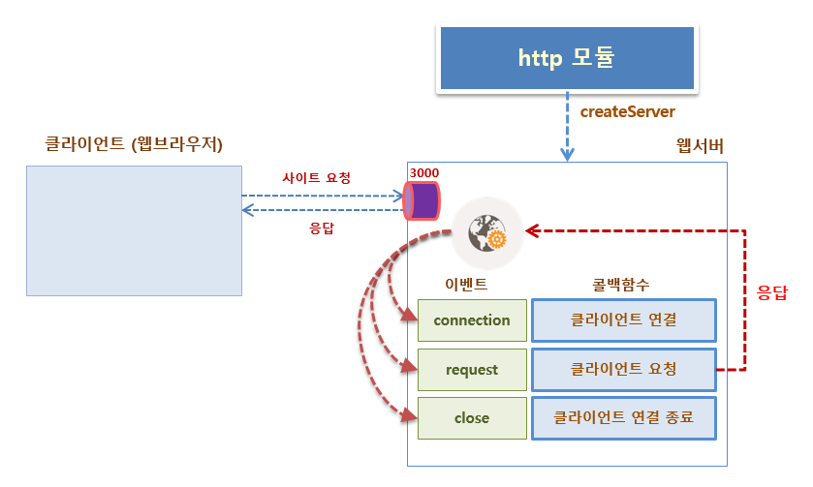
클라이언트로 응답을 보내는 방식
요청을 받으면 request 이벤트가 발생되고 write() 메소드 등을 이용해 응답 전송
메소드 이름 | 설명
writeHead(statusCode [, statusMessage][, headers] | 응답으로 보낼 헤더를 만듭니다.
write(chunk[, encoding][, callback]) | 응답 본문(body) 데이터를 만듭니다. 여러 번 호출될 수 있습니다.
end([data][, encoding][, callback]) | 클라이언트로 응답을 전송합니다.

Slide 11
서버 객체를 만들면서 응답 처리를 할 수도 있음
실제로 많이 사용되지는 않음 (모든 요청을 한꺼번에 처리하는 경우는 거의 없기 때문)
var server = http.createServer(function(req, res) {
console.log('클라이언트 요청이 들어왔습니다.');
res.writeHead(200, {"Content-Type": "text/html; charset=utf-8"});
res.write("<!DOCTYPE html>");
res.write("<html>");
res.write(" <head>");
res.write(" <title>응답 페이지</title>");
res.write(" </head>");
res.write(" <body>");
res.write(" <h1>노드제이에스로부터의 응답 페이지</h1>");
res.write(" </body>");
res.write("</html>");
res.end();
});

Slide 12
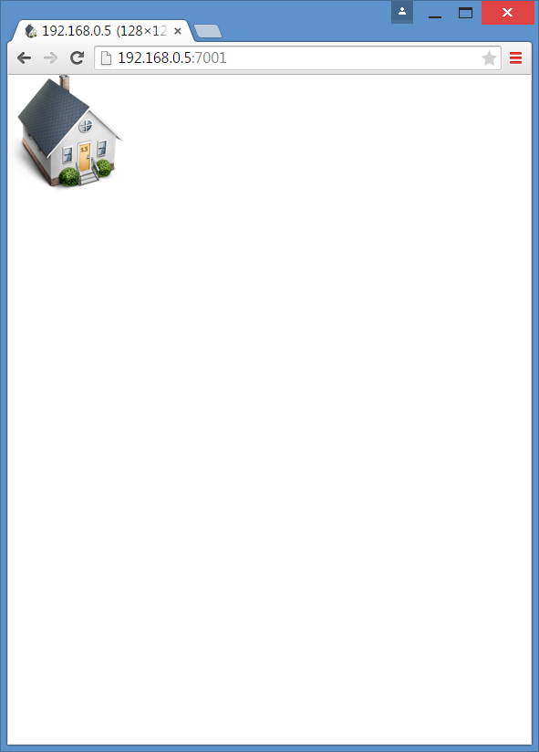
클라이언트 요청이 있을 때 파일 읽어 응답하기
fs 모듈을 이용해 파일을 읽어 응답 보낼 수 있음
var http = require('http');
var fs = require('fs');
…….
server.on('request', function(req, res) {
console.log('클라이언트 요청이 들어왔습니다.');
var filename = 'house.png';
fs.readFile(filename, function(err, data) {
res.writeHead(200, {"Content-Type": "image/png"});
res.write(data);
res.end();
});
});

Slide 13
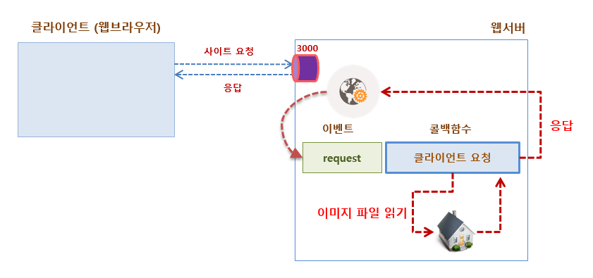
파일을 읽어 응답을 보내는 방식
이미지 파일 이외에도 텍스트 파일이나 음악 파일 등을 보낼 수 있음

Slide 14
파일을 스트림으로 읽어 응답 보내기
createReadStream 으로 읽은 후 pipe() 메소드를 이용해 전송
server.on('request', function(req, res) {
console.log('클라이언트 요청이 들어왔습니다.');
var filename = 'house.png';
var infile = fs.createReadStream(filename, {flags: 'r'} );
infile.pipe(res);
});

Slide 15
파일을 버퍼에 담아두고 일부분만 읽어 응답 보내기
파일에서 read() 로 읽고 응답 객체의 write() 메소드를 이용해 응답 전송
res.writeHead(200, {"Content-Type": "image/png"});
infile.on('readable', function() {
var chunk;
while (null !== (chunk = infile.read())) {
console.log('읽어 들인 데이터 크기 : %d 바이트', chunk.length);
curlength += chunk.length;
res.write(chunk, 'utf8', function(err) {
console.log('파일 부분 쓰기 완료 : %d, 파일 크기 : %d', curlength, filelength);
if (curlength >= filelength) {
res.end();
}
});
}
});

Slide 16
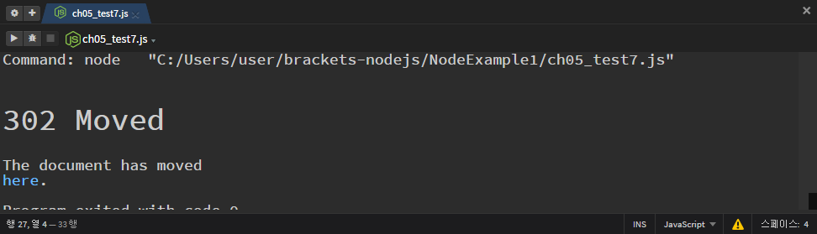
다른 웹사이트의 데이터 가져오기
http 모듈을 사용해 다른 웹사이트의 데이터를 가져와서 필요한 곳에 사용할 수 있음
var http = require('http');
var options = {
host: 'www.google.com',
port: 80,
path: '/'
};
var req = http.get(options, function(res) {
var resData = '';
res.on('data', function(chunk) {
resData += chunk;
});
res.on('end', function() {
console.log(resData);
});
});
req.on('error', function(err) {
console.log("에러 발생 : " + err.message);
});

Slide 17
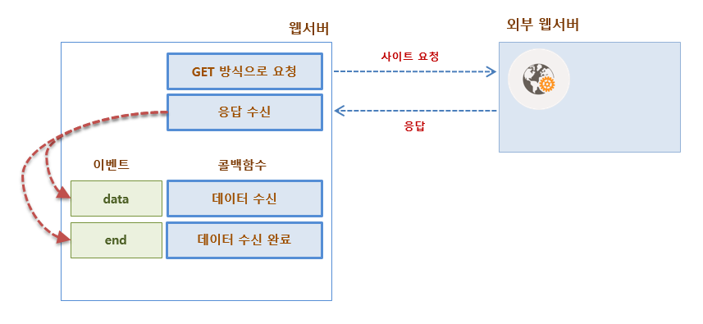
다른 웹사이트의 데이터 가져오는 방식
POST 방식으로 요청할 때는 request() 메소드 사용
var resData = '';
var req = http.request(opts, function(res) {
res.on('data', function(chunk) {
resData += chunk;
});
res.on('end', function() {
console.log(resData);
});

Slide 18
2.
익스프레스로 웹 서버 만들기
난이도
소요시간

Slide 19
새로운 익스프레스 서버 만들기
새로운 프로젝트 폴더를 ExpressExample로 만듬
파일>폴더 열기 메뉴를 눌러 프로젝트 폴더 지정
명령프롬프트에서 npm init 명령 실행하여 package.json 파일 생성
// 익스프레스 객체 생성
var app = express();
// 기본 포트를 app 객체에 속성으로 설정
app.set('port', process.env.PORT || 3000);
// Express 서버 시작
http.createServer(app).listen(app.get('port'), function(){
console.log('익스프레스 서버를 시작했습니다 : ' + app.get('port'));
});

Slide 20
익스프레스 객체
익스프레스 app 객체의 주요 메소드와 주요 속성 이름
메소드 이름 | 설명
set(name, value) | 서버 설정을 위한 속성을 지정합니다. set( ) 메소드로 지정한 속성은 get( ) 메소드로 꺼내어 확인할 수 있습니다.
get(name) | 서버 설정을 위해 지정한 속성을 꺼내 옵니다.
use([path,] function [, function...]) | 미들웨어 함수를 사용하도록 합니다.
get([path,] function) | 특정 패스로 요청된 정보를 처리합니다.
속성 이름 | 설명
env | 서버 모드를 설정합니다.
views | 뷰들이 들어 있는 폴더 또는 폴더 배열을 설정합니다.
view engine | 디폴트로 사용할 뷰 엔진을 설정합니다.

Slide 21
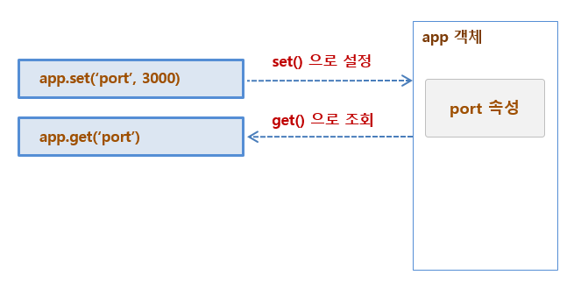
포트 설정
port 속성 설정
// 기본 포트를 app 객체에 속성으로 설정
app.set('port', process.env.PORT || 3000);

Slide 22
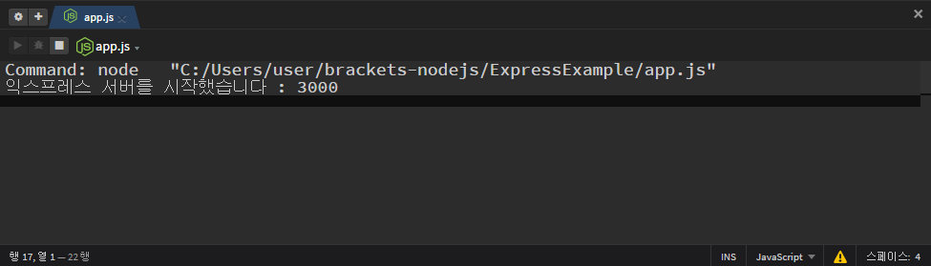
실행
Express 외장 모듈 설치하고 실행
% npm install express --save

Slide 23
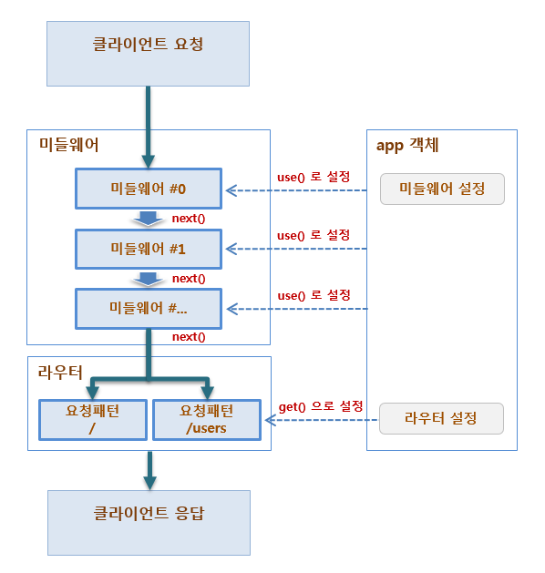
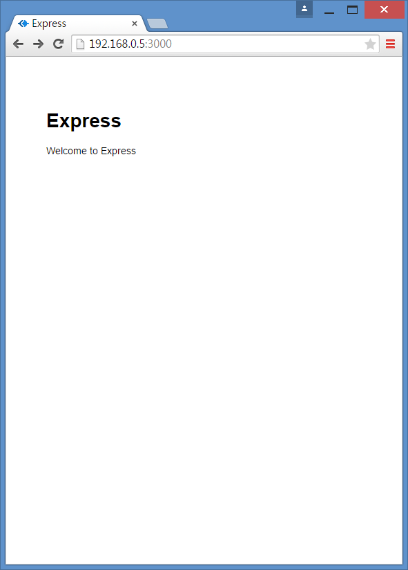
미들웨어 사용하기
미들웨어는 중간에 요청을 처리하고 라우터는 요청 패스에 따라 분기하여 처리

Slide 24
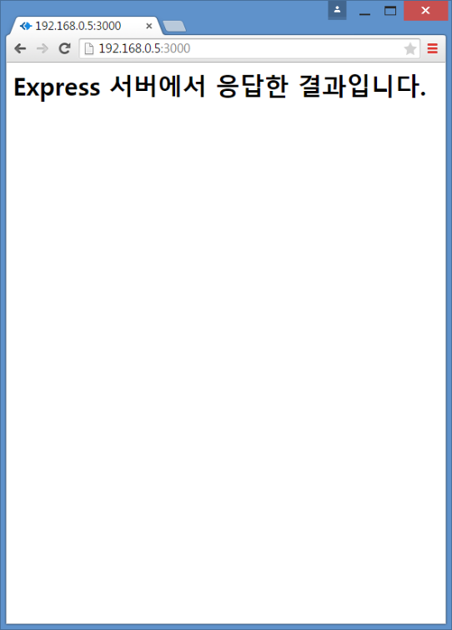
미들웨어 직접 만들어보기
use() 메소드를 사용함 (Express 3 버전과 Express 4 버전의 코드가 다름에 주의함)
var express = require('express')
, http = require('http');
var app = express();
app.use(function(req, res, next) {
console.log('첫 번째 미들웨어에서 요청을 처리함.');
res.writeHead('200', {'Content-Type':'text/html;charset=utf8'});
res.end('<h1>Express 서버에서 응답한 결과입니다.</h1>');
});
http.createServer(app).listen(3000, function() {
console.log('Express 서버가 3000번 포트에서 시작됨.');
});

Slide 25
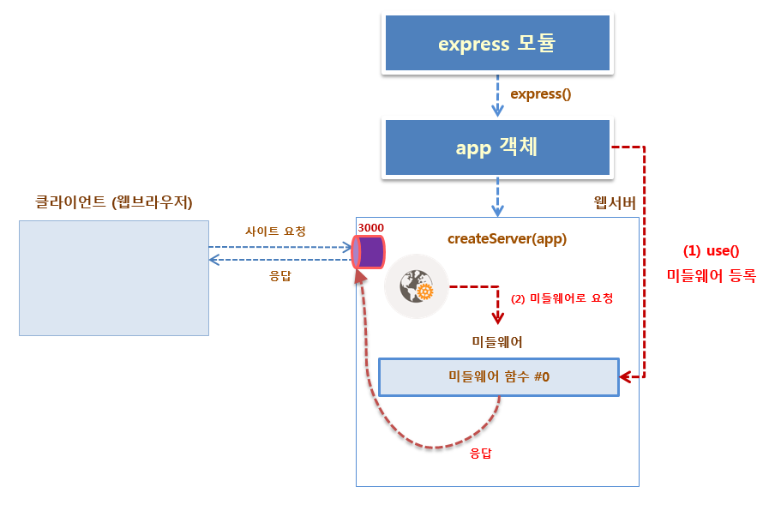
익스프레스에서 웹 서버를 만드는 가장 간단한 구성
app 객체를 만듬.
use 메소드를 이용해 미들웨어를 등록함

Slide 26
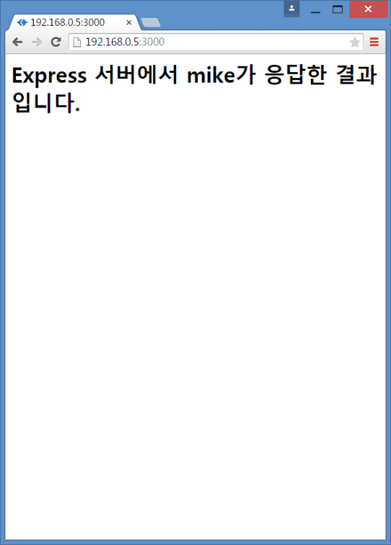
여러 개의 미들웨어 사용하기
use() 메소드를 여러 번 사용함
app.use(function(req, res, next) {
console.log('첫 번째 미들웨어에서 요청을 처리함.');
req.user = 'mike';
next();
});
app.use('/', function(req, res, next) {
console.log('두 번째 미들웨어에서 요청을 처리함.');
res.writeHead('200', {'Content-Type':'text/html;charset=utf8'});
res.end('<h1>Express 서버에서 ' + req.user + '가 응답한 결과입니다.</h1>');
});

Slide 27
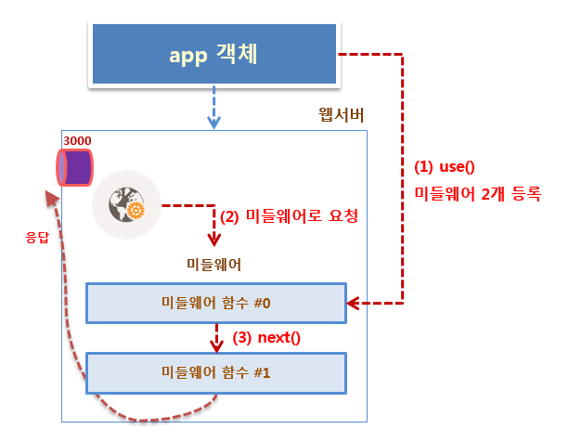
두 개의 미들웨어를 사용할 때의 구성
use() 메소드를 여러 번 사용하면서 다음 미들웨어로 넘길 때 next() 사용

Slide 28
익스프레스의 요청 객체와 응답 객체
익스프레스의 요청 객체와 응답 객체에는 메소드가 더 추가되어 있음.
메소드 이름 | 설명
send([body]) | 클라이언트에 응답 데이터를 보냅니다. 전달할 수 있는 데이터는 HTML 문자열, Buffer 객체, JSON 객체, JSON 배열입니다.
status(code) | HTTP 상태 코드를 반환합니다. 상태 코드는 end( )나 send( ) 같은 전송 메소드를 추가로 호출해야 전송할 수 있습니다.
sendStatus(statusCode) | HTTP 상태 코드를 반환합니다. 상태 코드는 상태 메시지와 함께 전송됩니다.
redirect([status,] path) | 웹 페이지 경로를 강제로 이동시킵니다.
render(view [, locals][, callback] | 뷰 엔진을 사용해 문서를 만든 후 전송합니다.
app.use(function(req, res, next) {
console.log('첫 번째 미들웨어에서 요청을 처리함.');
res.send({name:'소녀시대', age:20});
});

Slide 29
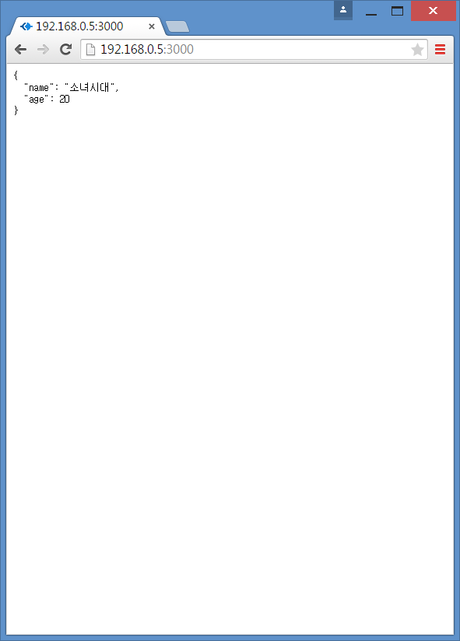
응답 확인
브라우저에서 응답 확인
http://localhost:3000 또는 PC의 IP를 확인한 후 http://192.168.0.5:3000/과 같이 조회

Slide 30
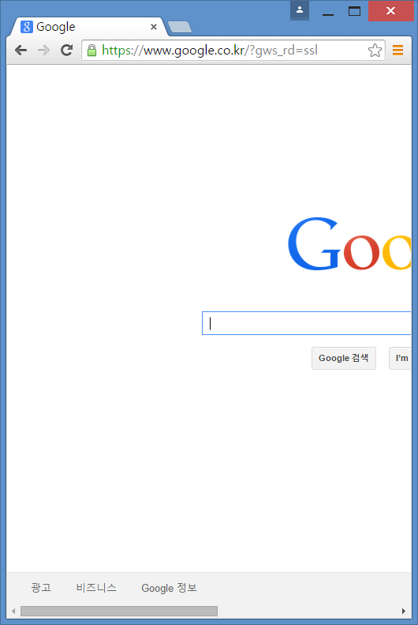
redirect() 메소드로 다른 페이지로 이동하기
redirect() 메소드를 이용하면 다른 페이지 이동 가능
app.use(function(req, res, next) {
console.log('첫 번째 미들웨어에서 요청을 처리함.');
res.redirect('http://google.co.kr');
});

Slide 31
익스프레스에서 요청 객체에 추가한 메소드
헤더를 확인하는 방법과 요청 파라미터를 확인하는 방법 (Express 4 기준)
추가한 정보 | 설명
query | 클라이언트에서 GET 방식으로 전송한 요청 파라미터를 확인합니다. 예) req.query.name
body | 클라이언트에서 POST 방식으로 전송한 요청 파라미터를 확인합니다. 단, body-parser와 같은 외장 모듈을 사용해야 합니다. 예) req.body.name
header(name) | 헤더를 확인합니다.

Slide 32
헤더와 요청 파라미터 확인
파라미터를 전달하고 그 파라미터를 다시 응답으로 받을 수 있음
…….
app.use(function(req, res, next) {
console.log('첫 번째 미들웨어에서 요청을 처리함.');
var userAgent = req.header('User-Agent');
var paramName = req.query.name;
res.writeHead('200', {'Content-Type':'text/html;charset=utf8'});
res.write('<h1>Express 서버에서 응답한 결과입니다.</h1>');
res.write('<div><p>User-Agent : ' + userAgent + '</p></div>');
res.write('<div><p>Param name : ' + paramName + '</p></div>');
res.end();
});
…….

Slide 33
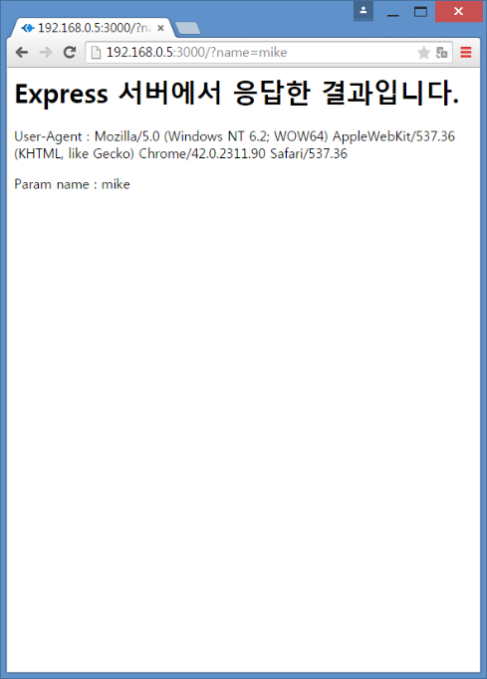
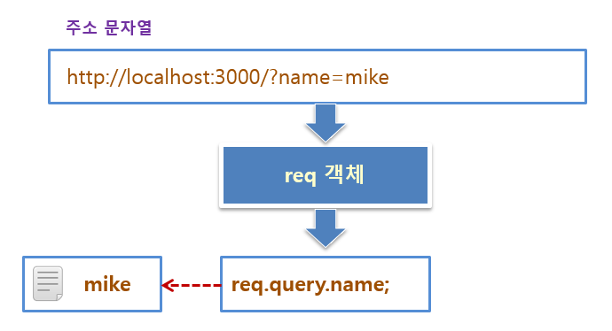
요청한 파라미터를 확인하는 과정
파라미터를 전달하고 그 파라미터를 다시 응답으로 받을 수 있음
▶ http://localhost:3000/?name=mike

Slide 34
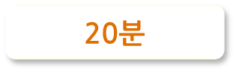
3.
미들웨어 사용하기
난이도
소요시간

Slide 35
static 미들웨어
특정 폴더의 파일들을 특정 패스로 접근할 수 있도록 열어주는 역할을 함
var static = require('serve-static');
...
app.use(static(path.join(__dirname, 'public')));
ExpressExample/public/index.html
ExpressExample/public/images/house.png
ExpressExample/public/css/style.css
http://localhost:3000/index.html
http://localhost:3000/images/house.png
http://localhost:3000/css/style.css

Slide 36
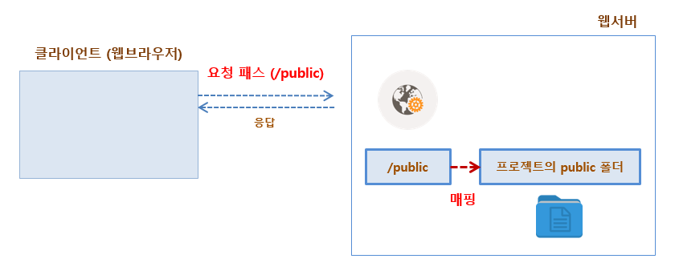
static 미들웨어를 이용해 이미지 열어주는 방식
/images/house.png 와 같은 패스를 지정할 수 있음
res.end("<img src='/images/house.png' width='50%'");
app.use(‘/public’, static(path.join(__dirname, 'public')));

Slide 37
body-parser 미들웨어 사용하기
POST로 요청했을 때의 요청 파라미터 확인 방법 제공
ExpressExample 폴더 안에 있는 public 폴더 안에 login.html 파일 생성
…
<form method="post">
<table>
<tr>
<td><label>아이디</label></td>
<td><input type="text" name="id" /></td>
</tr>
<tr>
<td><label>비밀번호</label></td>
<td><input type="password" name="password" /></td>
</tr>
</table>
<input type="submit" value="전송" name="" />
</form>
…

Slide 38
body-parser 미들웨어를 사용하는 코드 추가
require() 메소드를 이용해 모듈 로딩한 후 설정
// Express 기본 모듈 불러오기
var express = require('express')
, http = require('http')
, path = require('path');
// Express의 미들웨어 불러오기
var bodyParser = require('body-parser')
, static = require('serve-static');
// 익스프레스 객체 생성
var app = express();
// 기본 속성 설정
app.set('port', process.env.PORT || 3000);
// body-parser를 이용해 application/x-www-form-urlencoded 파싱
app.use(bodyParser.urlencoded({ extended: false }))
// body-parser를 이용해 application/json 파싱
app.use(bodyParser.json())
app.use(static(path.join(__dirname, 'public')));
…

Slide 39
body-parser 미들웨어를 사용하는 코드 추가
미들웨어에서 파라미터 확인 후 응답 전송
…
// 미들웨어에서 파라미터 확인
app.use(function(req, res, next) {
console.log('첫번째 미들웨어에서 요청을 처리함.');
var paramId = req.body.id || req.query.id;
var paramPassword = req.body.password || req.query.password;
res.writeHead('200', {'Content-Type':'text/html;charset=utf8'});
res.write('<h1>Express 서버에서 응답한 결과입니다.</h1>');
res.write('<div><p>Param id : ' + paramId + '</p></div>');
res.write('<div><p>Param password : ' + paramPassword + '</p></div>');
res.end();
});

Slide 40
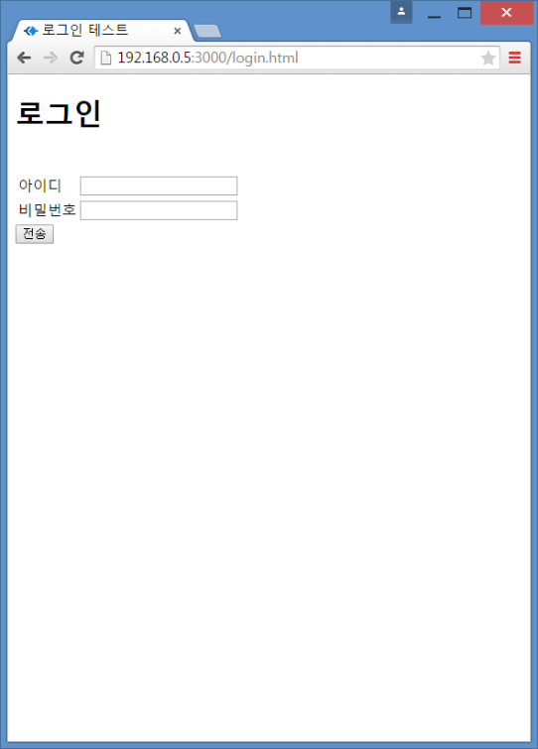
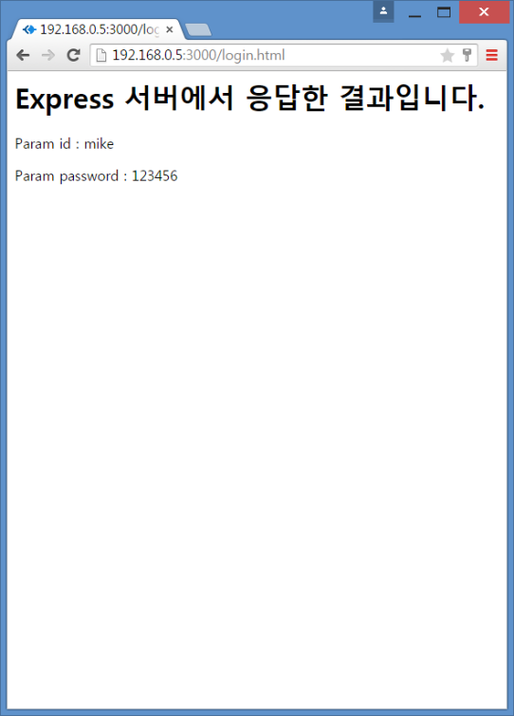
body-parser 미들웨어 설치 후 실행
npm으로 설치
% npm install body-parser --save

Slide 41
4.
요청 라우팅하기
난이도
소요시간

Slide 42
Router 사용해 요청 라우팅하기
Express 4 에서는 Router 미들웨어가 포함되어 있음
Router 객체를 참조한 후 route() 메소드를 이용해 라우팅
var router = express.Router();
router.route('/process/login').post(function(req, res) {
메소드 이름 | 설명
get(callback) | GET 방식으로 특정 패스 요청이 발생했을 때 사용할 콜백 함수를 지정합니다.
post(callback) | POST 방식으로 특정 패스 요청이 발생했을 때 사용할 콜백 함수를 지정합니다.
put(callback) | PUT 방식으로 특정 패스 요청이 발생했을 때 사용할 콜백 함수를 지정합니다.
delete(callback) | DELETE 방식으로 특정 패스 요청이 발생했을 때 사용할 콜백 함수를 지정합니다.
all(callback) | 모든 요청 방식을 처리하며, 특정 패스 요청이 발생했을 때 사용할 콜백 함수를 지정합니다.

Slide 43
웹페이지와 서버 코드 수정
login2.html 파일의 코드
<form method="post" action="/process/login">
서버 코드
var router = express.Router();
router.route('/process/login').post(function(req, res) {
console.log('/process/login 처리함.');
var paramId = req.body.id || req.query.id;
var paramPassword = req.body.password || req.query.password;
res.writeHead('200', {'Content-Type':'text/html;charset=utf8'});
res.write('<h1>Express 서버에서 응답한 결과입니다.</h1>');
res.write('<div><p>Param id : ' + paramId + '</p></div>');
res.write('<div><p>Param password : ' + paramPassword + '</p></div>');
res.write("<br><br><a href='/public/login2.html'>로그인 페이지로 돌아가기</a>");
res.end();
});
app.use('/', router);

Slide 44
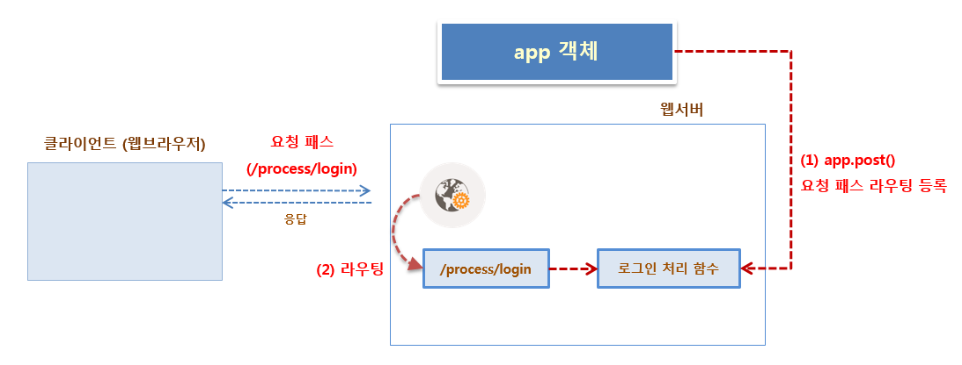
요청 패스에 따라 라우팅하는 과정
http://localhost:3000/public/login2.html
등록한 요청 패스에 해당하는 함수를 실행

Slide 45
URL 파라미터 사용하기
GET 방식의 파라미터 → query 객체, POST 방식의 파라미터 → body 객체
URL 파라미터 → params 객체
router.route('/process/login/:name').post(function(req, res) {
console.log('/process/login/:name 처리함.');
var paramName = req.params.name;
var paramId = req.body.id || req.query.id;
var paramPassword = req.body.password || req.query.password;
res.writeHead('200', {'Content-Type':'text/html;charset=utf8'});
res.write('<h1>Express 서버에서 응답한 결과입니다.</h1>');
res.write('<div><p>Param name : ' + paramName + '</p></div>');
res.write('<div><p>Param id : ' + paramId + '</p></div>');
res.write('<div><p>Param password : ' + paramPassword + '</p></div>');
res.write("<br><br><a href='/public/login2.html'>로그인 페이지로 돌아가기</a>");
res.end();
});

Slide 46
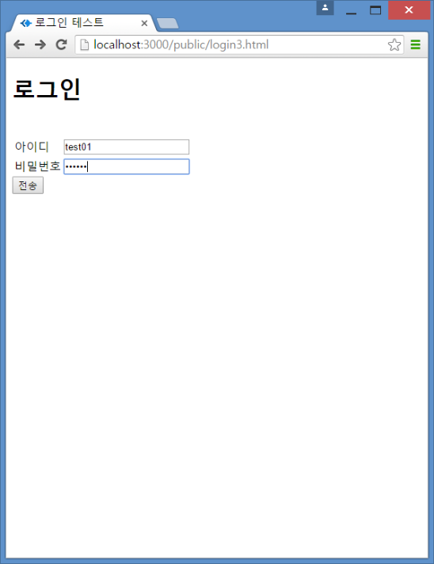
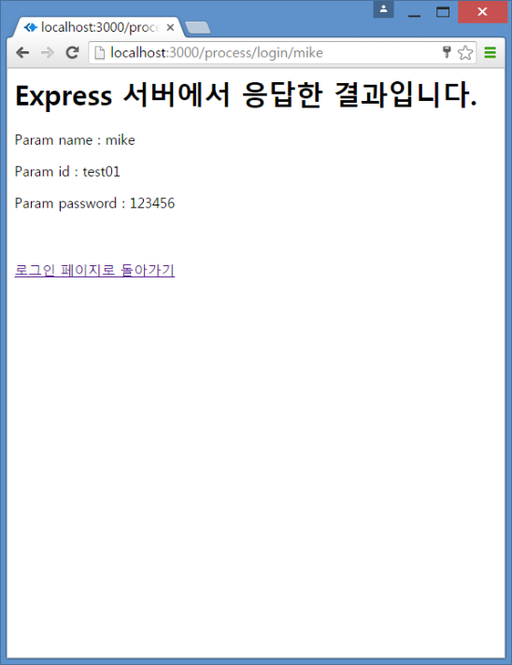
URL 파라미터 방식으로 요청
URL 안에 파라미터가 포함되도록 요청
<form method="post" action="/process/login/mike">
URL 안에 들어간 파라미터가 매핑되는 형식
/process/login/mike
↓
/process/login/:name

Slide 47
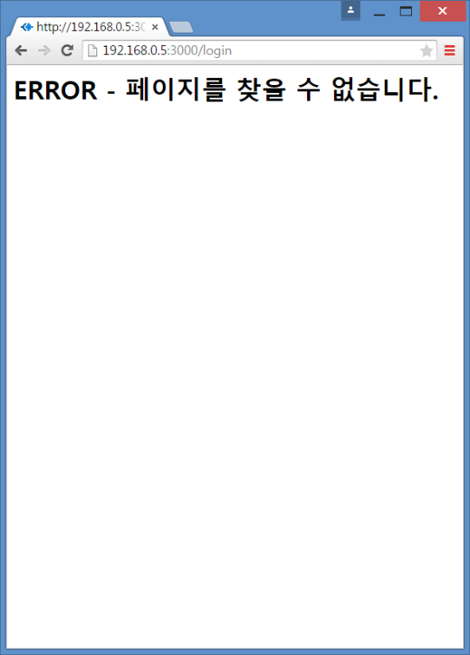
오류 페이지 보여주기
등록되지 않은 요청 패스일 경우 오류 페이지 표시
app.all('*', function(req, res) {
res.status(404).send('<h1>ERROR - 페이지를 찾을 수 없습니다.</h1>');
});

Slide 48
express-error-handler 미들웨어로 오류 페이지 보여주기
모듈을 사용하면 미리 만들어진 페이지를 보낼 수 있음
var expressErrorHandler = require('express-error-handler');
var errorHandler = expressErrorHandler({
static: {
'404': './public/404.html'
}
});
app.use( expressErrorHandler.httpError(404) );
app.use( errorHandler );

Slide 49
에러 페이지 생성
public 폴더 안에 404.html 파일 생성하고 모듈 설치
<!DOCTYPE html>
<html>
<head>
<meta charset="UTF-8">
<title>오류 페이지</title>
</head>
<body>
<h3>ERROR - 페이지를 찾을 수 없습니다.</h3>
<hr/>
<p>/public/404.html 파일의 오류 페이지를 표시한 것입니다.</p>
</body>
</html>
% npm install express-error-handler --save

Slide 50
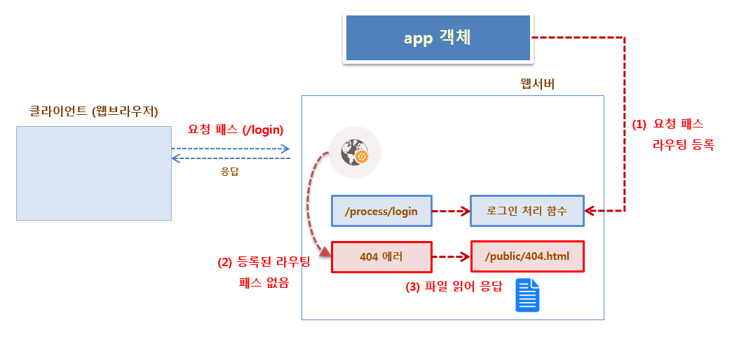
에러 페이지를 표시하기까지의 과정
등록된 요청 패스를 찾지 못하는 경우

Slide 51
5.
쿠키와 세션 관리하기
난이도
소요시간

Slide 52
쿠키 처리하기
쿠키는 클라이언트 웹 브라우저에 저장되는 정보, 세션은 웹 서버에 저장되는 정보
웹서버에서 응답할 때 쿠키를 설정하면 그 정보를 받은 웹브라우저에서 쿠키 저장
응답할 때 응답 객체에 쿠키 설정 : req.cookie() 메소드 호출
웹브라우저에서 웹서버로 요청할 때 쿠키 정보 전송
요청 객체에 들어있는 쿠키 확인 : req.cookies 객체 안의 속성으로 확인
브라우저에 저장
쿠키 설정
res.cookie( ‘쿠키이름‘, ‘쿠키객체＇)
요청 시 쿠키 포함
쿠키 확인
req.cookies.‘쿠키이름‘

Slide 53
쿠키 처리하기
cookie-parser 미들웨어 사용
var cookieParser = require('cookie-parser');
// cookie-parser 설정
app.use(cookieParser());

Slide 54
쿠키 처리하기
응답 객체의 cookie() 메소드 호출
router.route('/process/setUserCookie').get(function(req, res) {
console.log('/process/setUserCookie 호출됨.');
// 쿠키 설정
res.cookie('user', {
id: 'mike',
name: '소녀시대',
authorized: true
});
// redirect로 응답
res.redirect('/process/showCookie');
});

Slide 55
쿠키 처리하기
showCookie 요청 패스에서 쿠키 정보 표시
요청 객체의 cookies 속성 사용
router.route('/process/showCookie').get(function(req, res) {
console.log('/process/showCookie 호출됨.');
res.send(req.cookies);
});

Slide 56
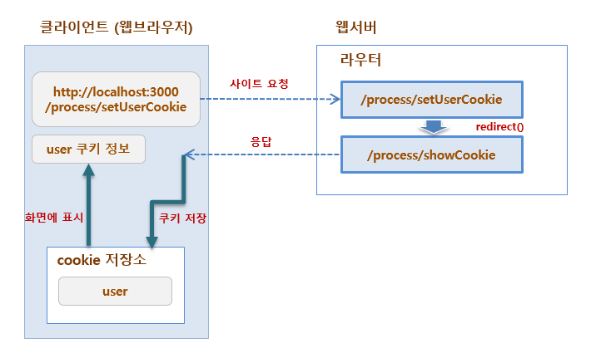
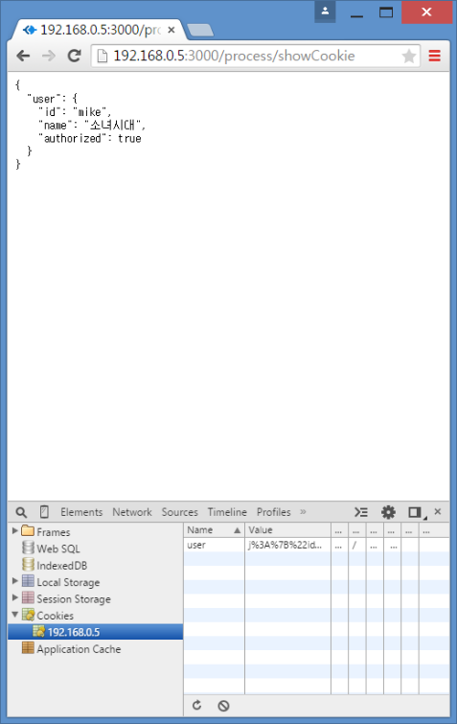
쿠키가 처리되는 방식
웹 브라우저의 쿠키 저장소에 저장됨
요청 객체의 cookies 속성 사용
% npm install cookie-parser --save

Slide 57
세션 처리하기
쿠키는 클라이언트 웹 브라우저에 저장되는 정보, 세션은 웹 서버에 저장되는 정보
웹서버에서 요청 객체에 세션을 설정하면 유지됨 → req.session.세션이름 = 세션객체
그 정보를 받은 웹브라우저에서도 connect.sid 쿠키 저장
웹브라우저에서 웹서버로 요청할 때 connect.sid 쿠키 정보 전송
요청에 들어있는 세션 정보 확인 → req.session.세션이름
브라우저에서 쿠키로 유지
connect.sid
세션 설정
req.session.세션이름 = 세션객체
요청 시 쿠키 포함
connect.sid
세션 확인
req.session.세션이름

Slide 58
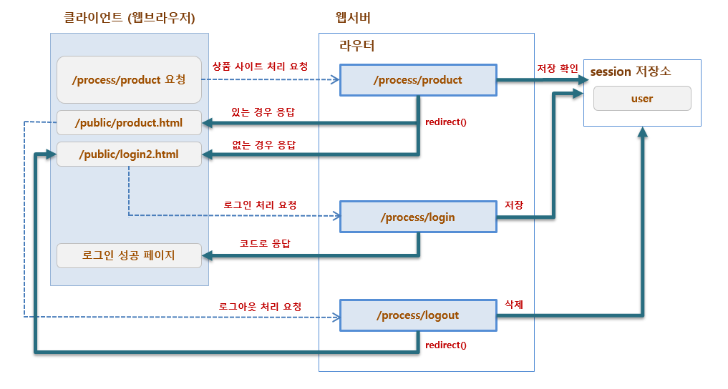
세션이 처리되는 방식
로그인하면 세션이 만들어지고 로그아웃하면 세션이 삭제되도록 만들 수 있음

Slide 59
express-session 모듈 사용
모듈을 불러들이고 미들웨어로 사용
// Session 미들웨어 불러오기
var expressSession = require('express-session');
// 세션 설정
app.use(expressSession({
secret:'my key',
resave:true,
saveUninitialized:true
}));

Slide 60
로그인 시의 세션 처리
요청 객체의 session 속성에 세션 정보 추가
router.route('/process/login').post(function(req, res) {
console.log('/process/login 호출됨.');
var paramId = req.body.id || req.query.id;
var paramPassword = req.body.password || req.query.password;
if (req.session.user) {
// 이미 로그인된 상태
console.log('이미 로그인되어 상품 페이지로 이동합니다.');
res.redirect('/public/product.html');
} else {
// 세션 저장
req.session.user = {
id: paramId,
name: '소녀시대',
authorized: true
};

Slide 61
로그아웃 시의 세션 처리
요청 객체의 session 속성에 세션 정보가 있는지 확인
router.route('/process/logout').get(function(req, res) {
console.log('/process/logout 호출됨.');
if (req.session.user) {
// 로그인된 상태
console.log('로그아웃합니다.');
req.session.destroy(function(err) {
if (err) {throw err;}
console.log('세션을 삭제하고 로그아웃되었습니다.');
res.redirect('/public/login2.html');
});
} else {
// 로그인 안된 상태
console.log('아직 로그인되어있지 않습니다.');
res.redirect('/public/login2.html');
}
});

Slide 62
다른 페이지에서 세션 정보 확인
상품 정보 확인 페이지에서 세션 정보 확인
router.route('/process/product').get(function(req, res) {
console.log('/process/product 호출됨.');
if (req.session.user) {
res.redirect('/public/product.html');
} else {
res.redirect('/public/login2.html');
}
});

Slide 63
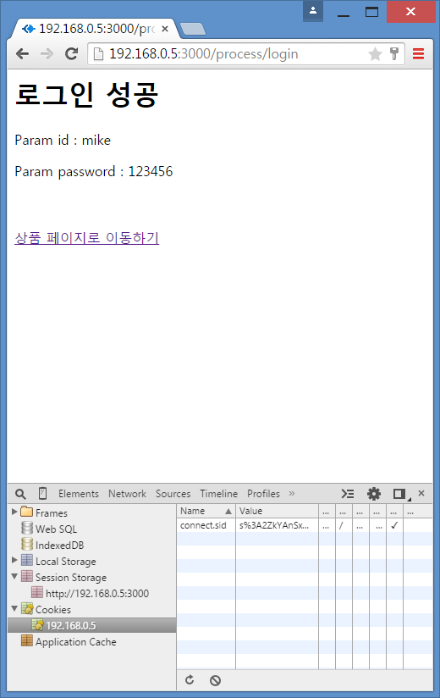
웹페이지 만들기
product.html 페이지 등 생성
<!DOCTYPE html>
<html>
<head>
<meta charset="UTF-8">
<title>상품 페이지</title>
</head>
<body>
<h3>상품정보 페이지</h3>
<hr/>
<p>로그인 후 볼 수 있는 상품정보 페이지입니다.</p>
<br><br>
<a href='/process/logout'>로그아웃하기</a>
</body>
</html>

Slide 64
6.
파일 업로드 기능 만들기
난이도
소요시간

Slide 65
multer 미들웨어를 이용한 파일 업로드
파일 업로드 시 POST 방식으로 요청해야 하며 body-parser 미들웨어 사용 필요
fs, cors 모듈도 사용
// 파일 업로드용 미들웨어
var multer = require('multer');
var fs = require('fs');
//클라이언트에서 ajax로 요청 시 CORS(다중 서버 접속) 지원
var cors = require('cors');
% npm install multer --save
% npm install cors --save

Slide 66
multer 미들웨어 설정
업로드 가능한 파일 크기 등을 설정할 수 있음
파일 저장을 위한 폴더 설정 및 파일명 변경 가능
var storage = multer.diskStorage({
destination: function (req, file, callback) {
callback(null, 'uploads')
},
filename: function (req, file, callback) {
callback(null, file.originalname + Date.now())
}
});
var upload = multer({
storage: storage,
limits: {
files: 10,
fileSize: 1024 * 1024 * 1024
}
});

Slide 67
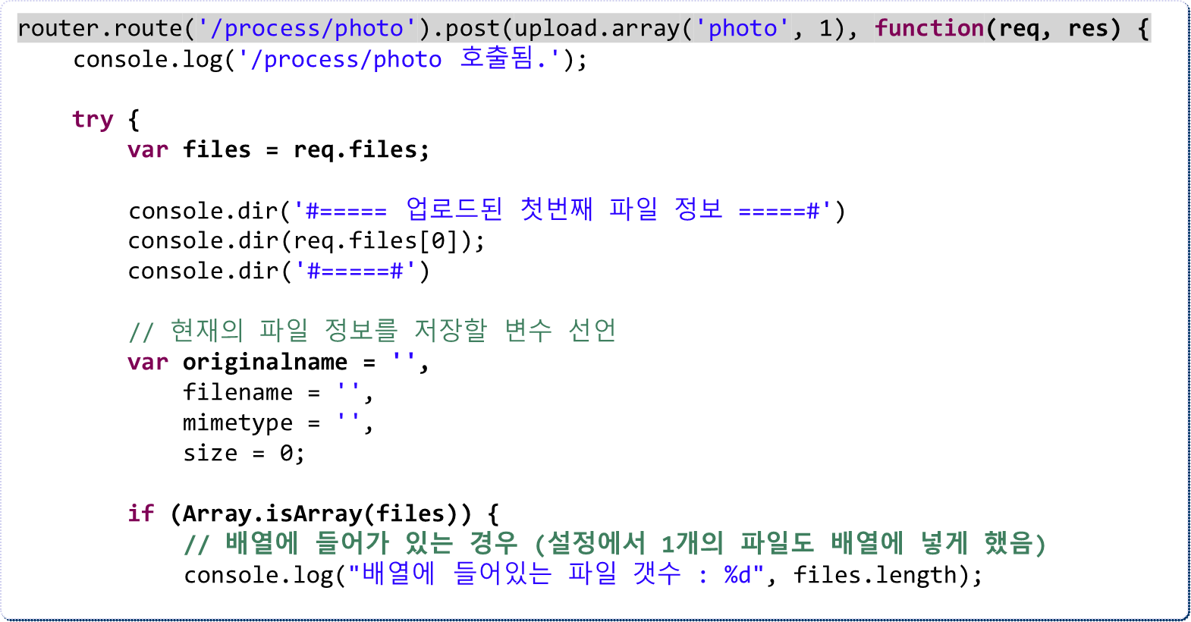
라우팅 함수에서 업로드된 파일 처리
요청 객체의 files 속성으로 업로드된 파일을 확인할 수 있음

Slide 68
라우팅 함수에서 업로드된 파일 처리
파일 객체에는 originalname, filename, mimetype, size 등의 속성이 들어있음'
…
for (var index = 0; index < files.length; index++) {
originalname = files[index].originalname;
filename = files[index].filename;
mimetype = files[index].mimetype;
size = files[index].size;
}
} else { // 배열에 들어가 있지 않은 경우 (현재 설정에서는 해당 없음)
console.log("파일 갯수 : 1 ");
originalname = files[index].originalname;
filename = files[index].name;
mimetype = files[index].mimetype;
size = files[index].size;
}
console.log('현재 파일 정보 : ' + originalname + ', ' + filename +
', ' + mimetype + ', ' + size);

Slide 69
클라이언트 웹 페이지 작성
<form> 태그를 사용하고 enctype을 multipart/form-data로 함
<!DOCTYPE html>
<html>
<head>
<meta charset="UTF-8">
<title>파일 업로드 테스트</title>
</head>
<body>
<h1>파일 업로드</h1>
<br>
<form method="post" enctype="multipart/form-data" action="/process/photo">
<table>
<tr>
<td><label>파일</label></td>
<td><input type="file" name="photo" /></td>
</tr>
</table>
<input type="submit" value="업로드" name="submit" />
</form>
</body>
</html>

Slide 70
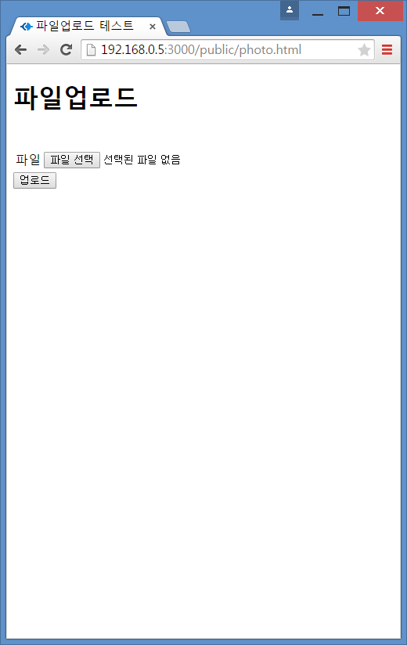
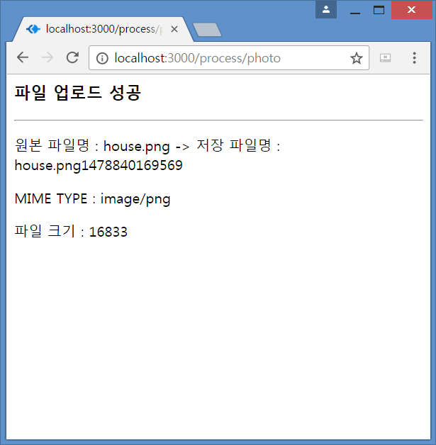
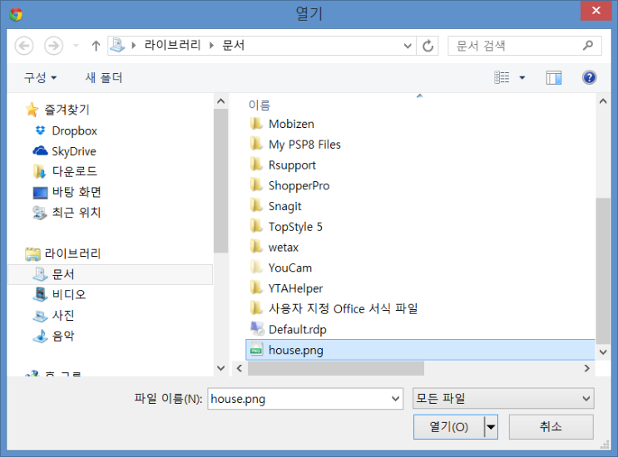
실행하여 파일 업로드 확인
<form> 태그를 사용하고 enctype을 multipart/form-data로 함
▶ http://localhost:3000/public/photo.html

Slide 71
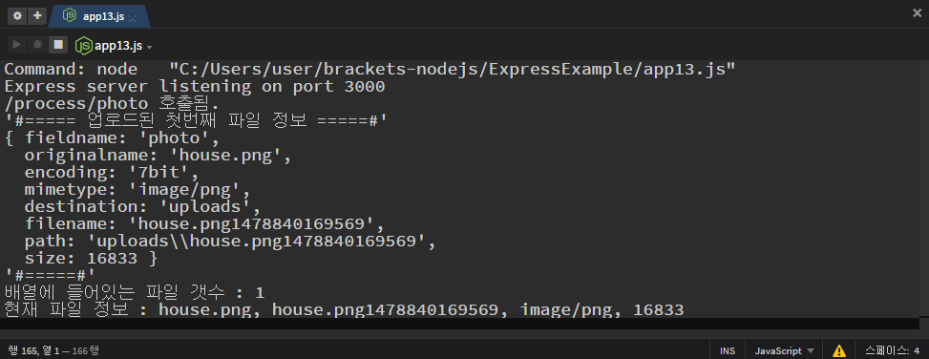
파일 업로드 시 서버 쪽 로그
업로드된 파일 정보 확인 가능

Slide 72
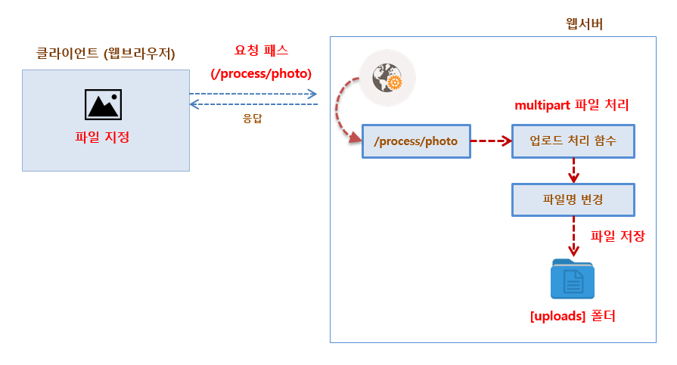
파일 업로드 방식
multipart 포맷으로 전송하는 일반적인 표준 업로드 방식 사용

Slide 73
참고 문헌
[ References]
기본 서적
2017, 정재곤, “Do it! Node.js 프로그래밍 (개정판)”, 이지스퍼블리싱
Node.js Site
  http://nodejs.org/

